Slide 1
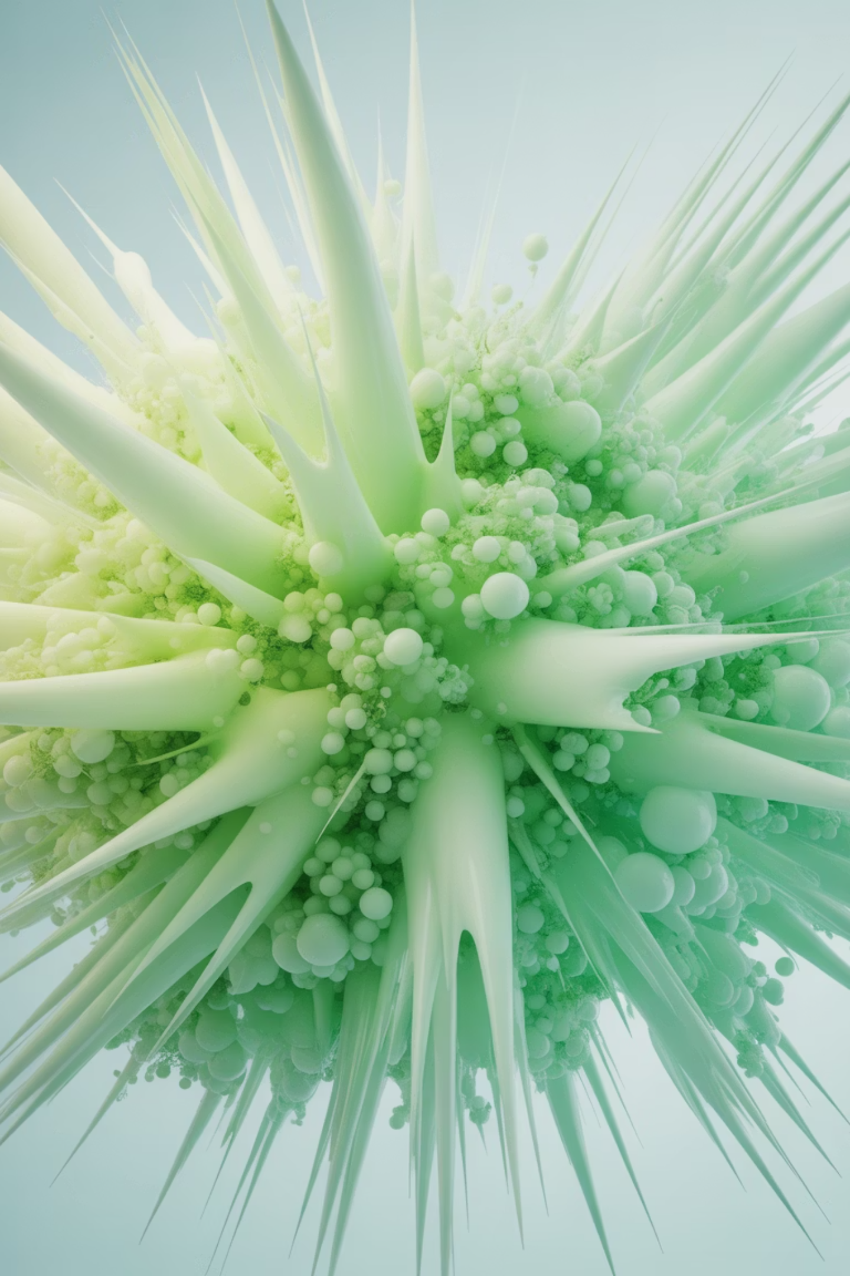
🧨 PARTE 3 – STORYTELLING NEUROVENTAS POR PRODUCTO
Objetivo: activar emoción (cerebro reptil), conectar con deseo, y justificar con lógica (neocórtex).

Slide 2

🔥 1. STORYTELLING SLYM
SLYM STYLE – control del apetito y metabolismo
"El cuerpo humano tiene un interruptor interno: cuando está inflamado, estresado o saturado, deja de quemar y empieza a almacenar. Da igual la dieta que hagas: si tu sistema está apagado, no funciona."
"Slym no promete magia. Lo que hace es activar ese interruptor. Le recuerda a tu cuerpo cómo volver a su ritmo natural: menos ansiedad por comida, más energía estable, y un metabolismo que se mueve."
"No es para dejar de comer. Es para dejar de luchar contra tu cuerpo."
Emoción: alivio y control. Lógica: apoyo al metabolismo sin pastillas.

Slide 3
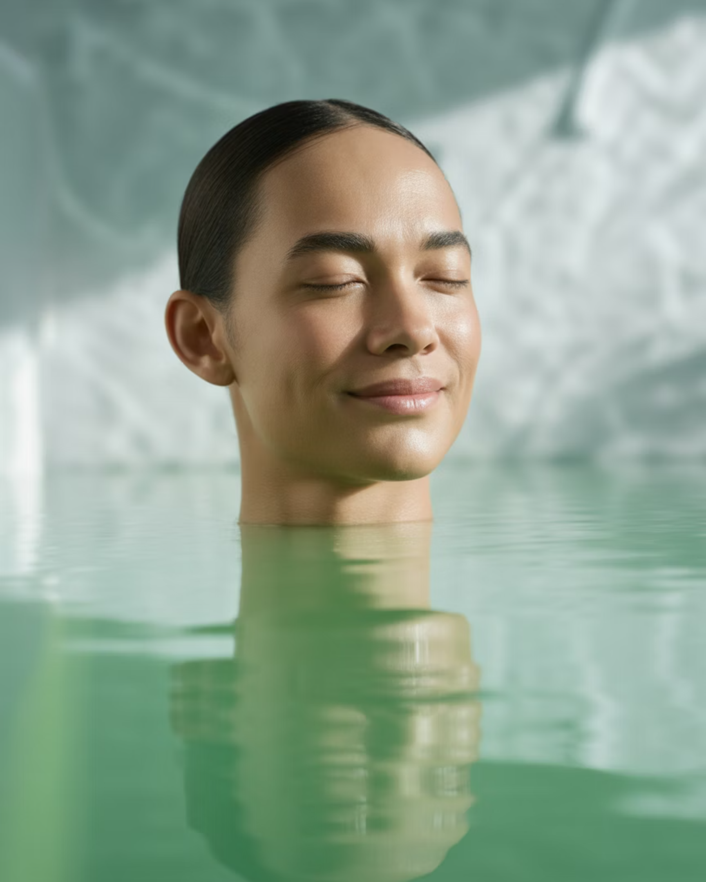
🔥 2. STORYTELLING PAINLESS
Dolor – inflamación – descanso profundo
"Cuando a una persona le duele algo, su mente deja de funcionar bien. No hay productividad, no hay buen humor, no hay descanso. Solo un pensamiento repetido: 'que se me pase ya'."
"Painless nace para eso: para que el cuerpo encuentre calma sin depender de estómago, horarios ni pastillas."
"Lo aplicas, sigues con tu vida… y tu cuerpo entra en modo descanso y recuperación mientras tú duermes."
Emoción: escapar del dolor. Lógica: aplicación directa y no oral.

Slide 4
🔥 3. STORYTELLING OMEVIA
Omega 3 + CoQ10 – equilibrio, inflamación, bienestar
"La inflamación silenciosa es el enemigo moderno. No la ves, no la sientes… hasta que un día aparece en forma de cansancio, dolor, mente nublada. Y ahí es cuando dices: '¿en qué momento me perdí?'"
"Omevia ayuda al cuerpo a volver al equilibrio: menos inflamación general, más claridad, más bienestar."
"No es un parche más: es como devolverle aceite a un motor que estaba seco."
Emoción: recuperar control del cuerpo. Lógica: omega 3 + coenzima Q10 transdérmico.

Slide 5
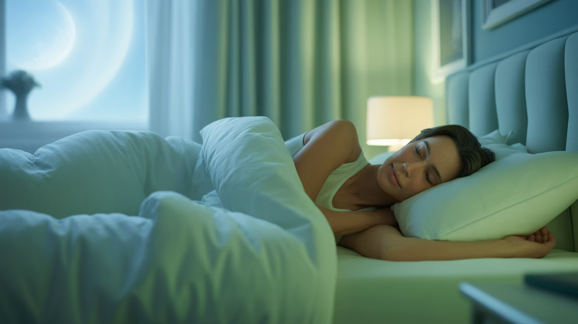
🔥 4. STORYTELLING MELATONIN PLUS
Descanso, ansiedad, cortisol
"Dormir no es cerrar los ojos. Dormir es reparar, sanar, equilibrar hormonas, limpiar la mente. Pero muchos duermen… sin descansar."
"Melatonin Plus te ayuda a entrar en modo profundo: respiras mejor, la mente se calma, el cuerpo por fin suelta. Y cuando te levantas, eres tú otra vez."
"Porque un buen día empieza la noche anterior."
Emoción: seguridad y placer de dormir bien. Lógica: liberación gradual + ingredientes calmantes.

Slide 6
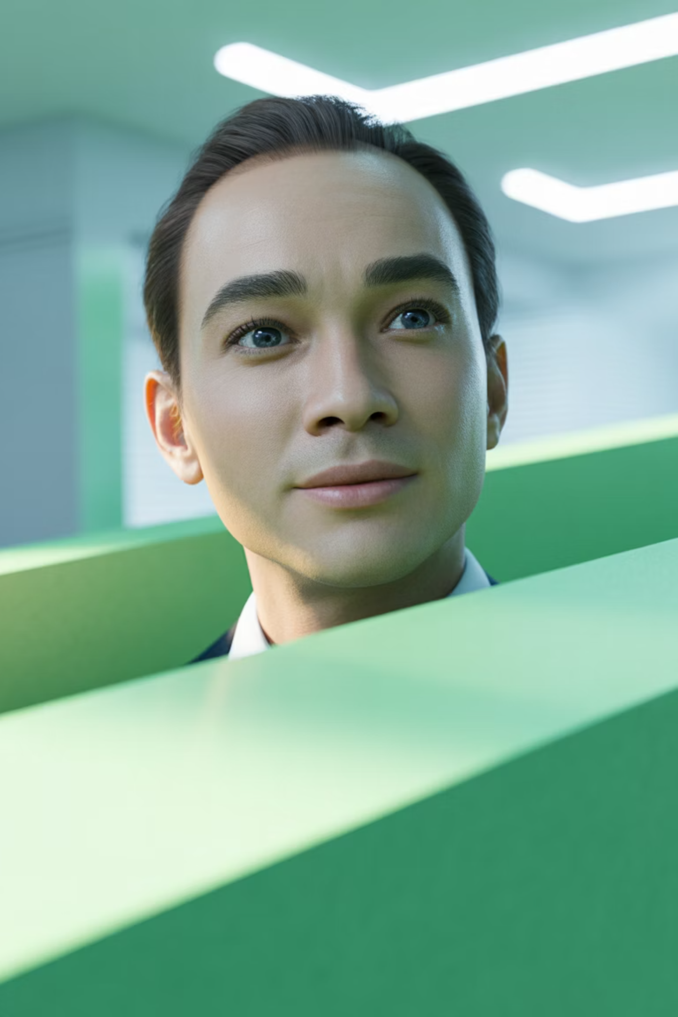
🔥 5. STORYTELLING B12 PATCH
Energía mental, enfoque, claridad
El problema
La solución
"Todos sabemos lo que es vivir agotados, pero nadie lo admite. El mundo moderno te exige más de lo que el cuerpo puede dar."
"B12 Patch es ese empujón natural que hace que tu mente despierte, tu humor suba y tu energía vuelva al nivel que debería estar."
El resultado
"No excita: ordena. No acelera: equilibra."
Emoción: volver a sentirse uno mismo. Lógica: vitaminas del grupo B + absorción directa.

Slide 7

🔥 6. STORYTELLING LADIES
Equilibrio, vitalidad, bienestar femenino
"El cuerpo de la mujer es un universo hormonal que cambia con la vida. Y cuando se desajusta… no se nota en una cosa, se nota en todo: ánimo, energía, piel, apetito, descanso, peso."
"Ladies es un apoyo suave, inteligente y natural que se alinea con la biología femenina para volver al equilibrio."
"Te ayuda a sentirte tú… en tu mejor versión."
Emoción: volver a sentirse en control. Lógica: omega 3 + zinc + extractos naturales.

Slide 8
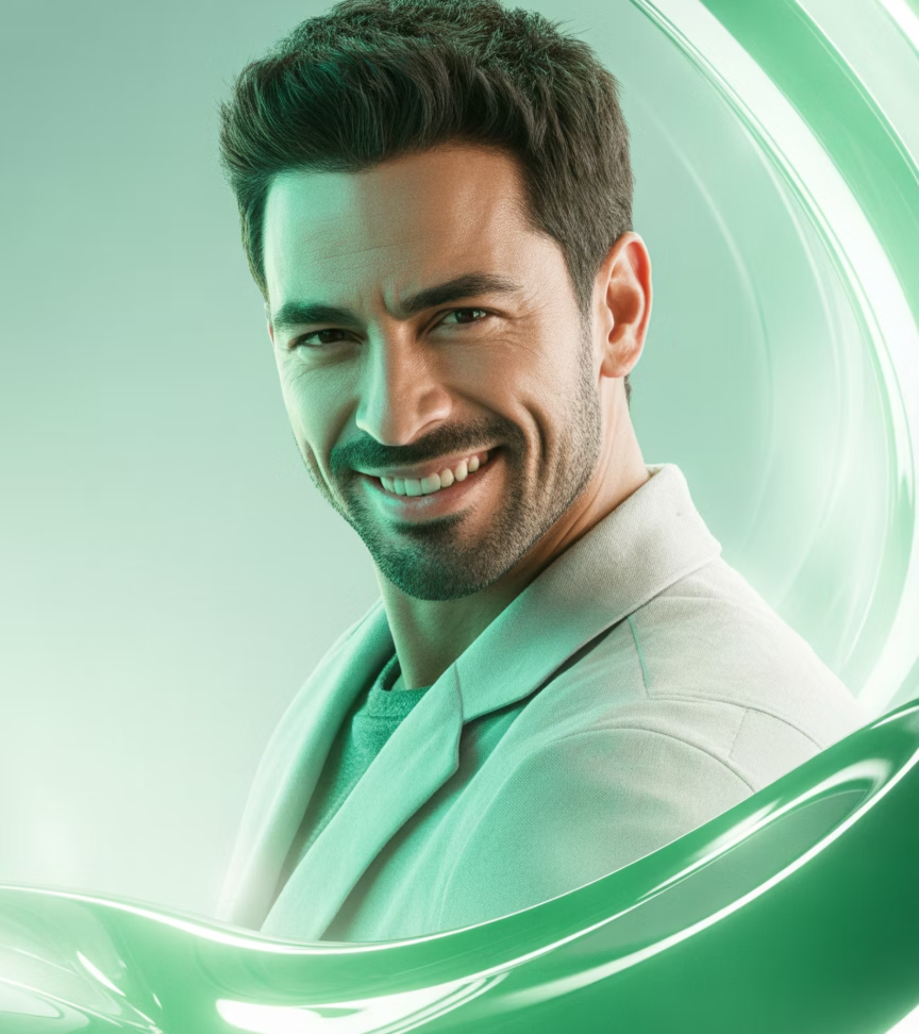
🔥 7. STORYTELLING GENTLEMAN
Fuerza, vitalidad, rendimiento masculino
"El hombre moderno vive cansado, estresado y sin tiempo. El cuerpo responde bajando energía, apetito vital y fuerza."
"Gentleman es ese recordatorio interno que activa la vitalidad masculina: más enfoque, más ánimo, más rendimiento y mejor bienestar."
"Un apoyo natural para volver a sentir potencia interior."

Slide 9

🔥 8. STORYTELLING GLUTAMORE
Detox, energía celular, regeneración
01
02
03
La acumulación
La activación
El renacimiento
"El cuerpo acumula toxinas emocionales, ambientales y alimentarias. Y cuando está saturado, se nota: cansancio, inflamación, piel apagada, baja energía."
"Glutamore no hace detox: hace que tu cuerpo vuelva a tener herramientas para limpiar lo que sobra."
"Piensa en él como reiniciar un sistema lento. Cuando lo activas… todo va mejor."
Emoción: renacer. Lógica: antioxidantes + aminoácidos.

Slide 10

🔥 9. STORYTELLING COLÁGENO PARCHES
Piel, firmeza, articulaciones
"El tiempo pasa para todos, pero no debería reflejarse en tu piel ni en tus articulaciones tan rápido. La piel pierde firmeza en silencio… hasta que un día la notas."
"El parche de colágeno alimenta tu piel desde donde lo necesita y apoya fibras y tejidos que con los años pierden fuerza."
"Es cuidado sin complicaciones. Belleza sin rituales interminables."

Slide 11

Parte 4 – CIERRES DE VENTA
NIVEL HOLLYWOOD
neuroventas puras, basados en los principios de "Véndele a la mente y no a la gente" y adaptados al estilo One More, completamente legales y sin mencionar nada médico.
Son 10 cierres poderosísimos, cada uno activando un disparador diferente: reptiliano, emocional, lógico, de pérdida, de urgencia, de autoridad, de simplicidad, etc.
Listos para usar en Zoom, WhatsApp y reuniones 1 a 1.

Slide 12
🔥 CIERRE 1
EL CIERRE REPTILIANO
(el más poderoso)
"Tu cuerpo ya te está hablando. La pregunta es: ¿lo vas a escuchar hoy… o vas a esperar a que te grite?"
"Comienza ahora. Tu bienestar no puede esperar."
Dispara supervivencia → decisión inmediata.

Slide 13
🔥 CIERRE 2
CIERRE DE PÉRDIDA (Loss Aversion)
"Si pruebas, puedes mejorar. Si no pruebas, te quedas igual. La única forma de perder… es no hacer nada."
El cerebro odia perder más que ganar.

Slide 14
🔥 CIERRE 3
CIERRE DE PERTENENCIA
(Tribu)
"Estamos construyendo una comunidad de bienestar real. Únete hoy y vive en tu propia piel lo que miles ya están experimentando."
El cerebro quiere hacer lo que hace el grupo.

Slide 15

🔥 CIERRE 4
CIERRE DE AUTORIDAD
"Trabajamos con tecnología certificada, con millones de usuarios en distintos países. No estás probando algo nuevo, estás entrando a algo que ya funciona."
El cerebro confía en lo que está validado.

Slide 16
5
CIERRE DE "COMODIDAD ABSOLUTA"
"Si lo que buscas es sentirte mejor sin complicarte la vida… esto es para ti. Un solo parche. Una sola acción. Horas de bienestar."
El cerebro ama lo simple → decide rápido.

Slide 17
🔥 CIERRE 6
CIERRE "¿QUÉ PIERDES?"
"Esto no te quita nada. No cambia tu rutina. No te exige esfuerzo. Pero puede darte mucho."
Si no hay riesgo, el cerebro dice sí.

Slide 18
🔥 CIERRE 7
CIERRE EMOCIONAL
(identidad)
"No se trata del parche. Se trata de quién puedes ser cuando te sientes bien: más energía, más claridad, más ánimo, más equilibrio."
Activa deseo de identidad superior.

Slide 19
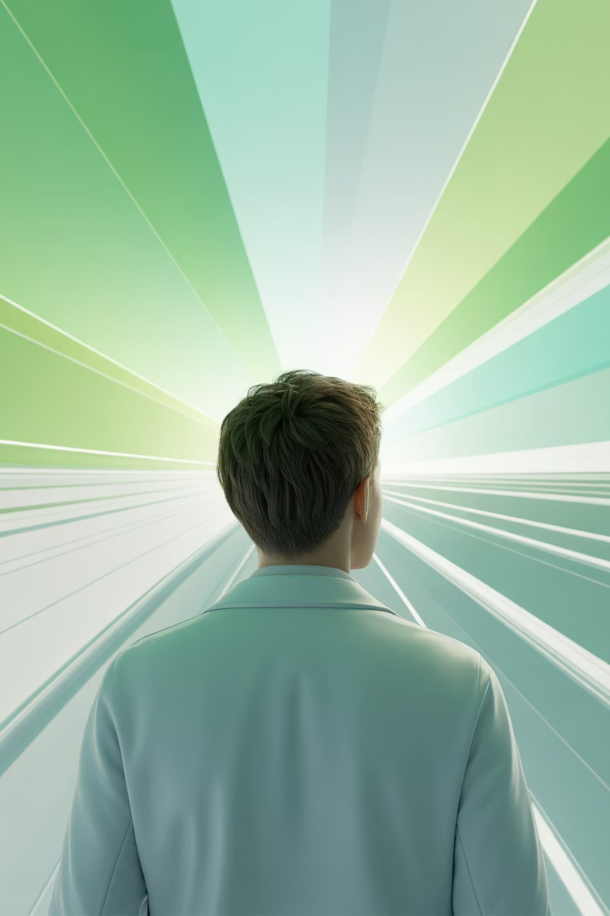
🔥 CIERRE 8
CIERRE DE FUTURO
"Piensa cómo te quieres sentir dentro de 30 días… Ahora, piensa si lo que estás haciendo hoy te lleva ahí."
Te obliga a visualizar mejora → decisión emocional.

Slide 20
9
CIERRE DE "PRUEBA CONTROLADA"
"Hazlo 3 días. Si no notas nada, lo dejamos. Pero si notas la diferencia… seguimos."
Reduce ansiedad → aumenta pruebas → aumenta conversión.

Slide 21
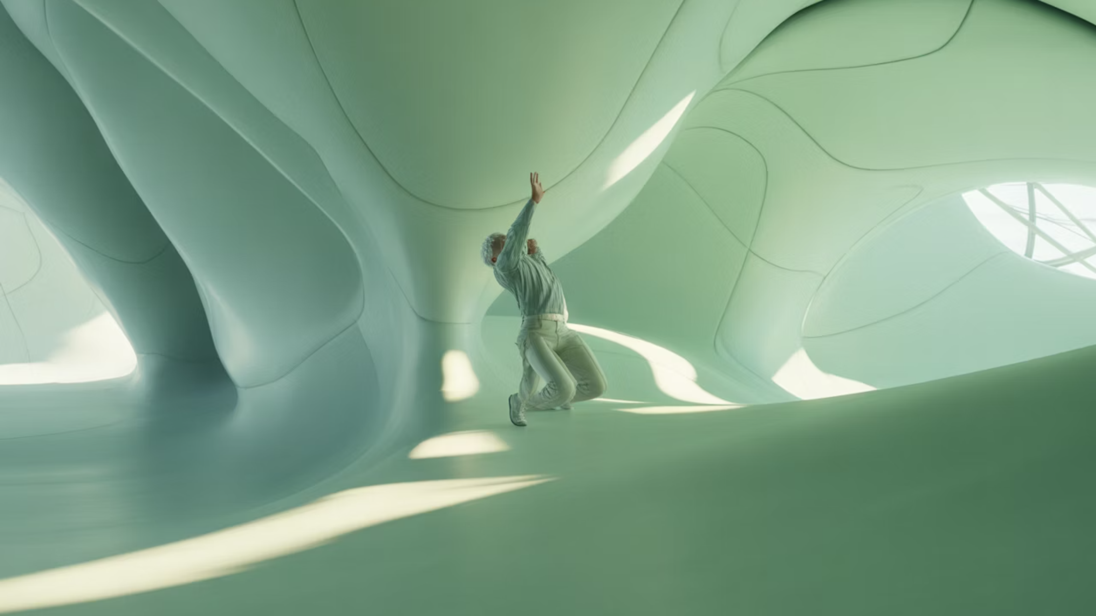
🔥 CIERRE 10
EL CIERRE QUE DESARMÓ A JÜRGEN KLARIC
(lo usó con productos wellness y tiene la conversión más alta)
"No quiero convencerte. Quiero que lo experimentes. Porque lo que tu mente no cree… tu cuerpo sí lo va a sentir."
Boom.
El cerebro no puede debatir contra la experiencia.

